Slide 1
POV
Dijkversterking met Gebiedseigen Grond
Gebruik Gebiedseigen Grond!
contactpersonen
16 oktober 2020

Slide 2
Marktconsultatie:
Technisch Kader Dijkversterking met gebiedseigen grond
Bouwen met wat je hebt i.p.v. wat je kan kopen

Slide 3
Inhoud
Wat vooraf ging:
Achtergrond POV
Fase 1: Resultaat tot op heden
Fase 2: de volgende stap: focus op techniek
Het vervolg:
Technisch kader als werkwijzer
Het opstellen van een Technisch kader
Toetsvragen aan de markt o.b.v. voorgestelde aanpak

Slide 4

1. POV Dijkversterking met Gebiedseigen Grond (POV-DGG)
Aanpak in 2 fasen:
Fase 1: Verkennen mogelijkheden
Fase 2: Uitwerken aantal speerpunten
Verschillende producten
  Technisch kader (Werkwijzer)
  Samenwerking (kansenscan vraag en aanbod grond)
  Proces (Handreiking)
  Ondernemerschap (opleiding)

Slide 5
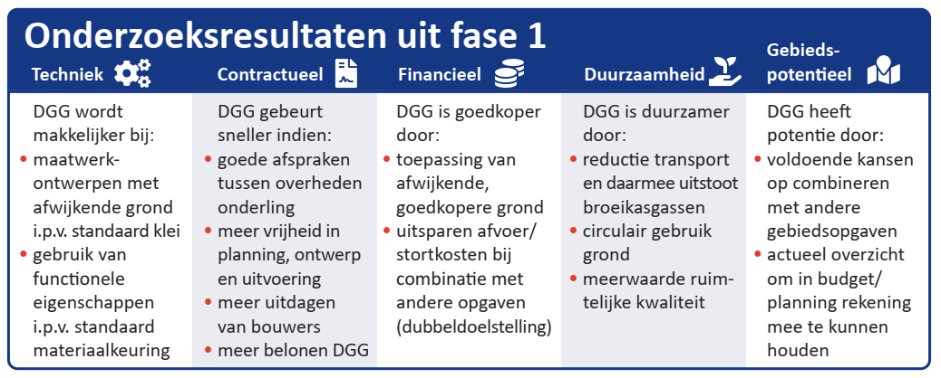
2.1 Resultaat fase 1 POV DGG
Notes:
Doel volgens RHDHV is optimaliseren grondstromen binnen het gebied, want minder transport en werk met werk maken.

Slide 6
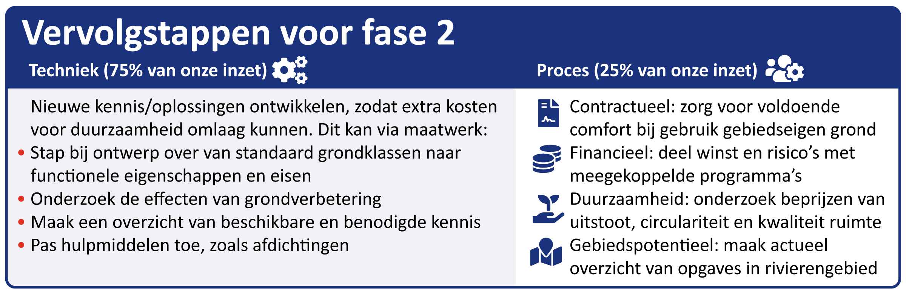

3.1 Inhoud van fase 2 POV DGG
Notes:
Doel volgens RHDHV is optimaliseren grondstromen binnen het gebied, want minder transport en werk met werk maken.

Slide 7
4.1 Technisch kader Dijkversterking met gebiedseigen grond
Grondgestuurd ontwerpen: bouwen met wat je hebt
Nog geen standaard praktijk
Huidig gebruik van normen richtlijnen sorteert voor op oplossingen
Belangrijkste doelen voor een technisch kader:
Ontsluiten van beschikbare informatie
Richting en comfort geven aan creativiteit
Delen van nieuwe kennis

Slide 8
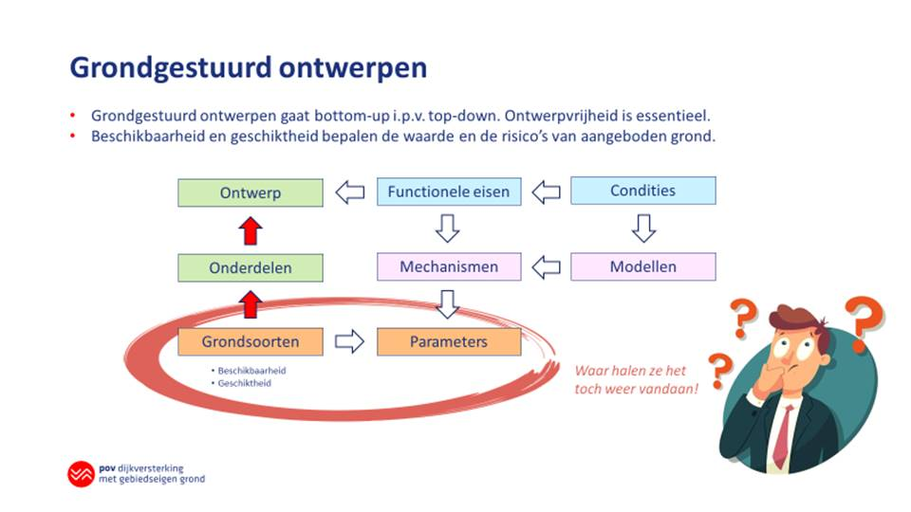

Slide 9
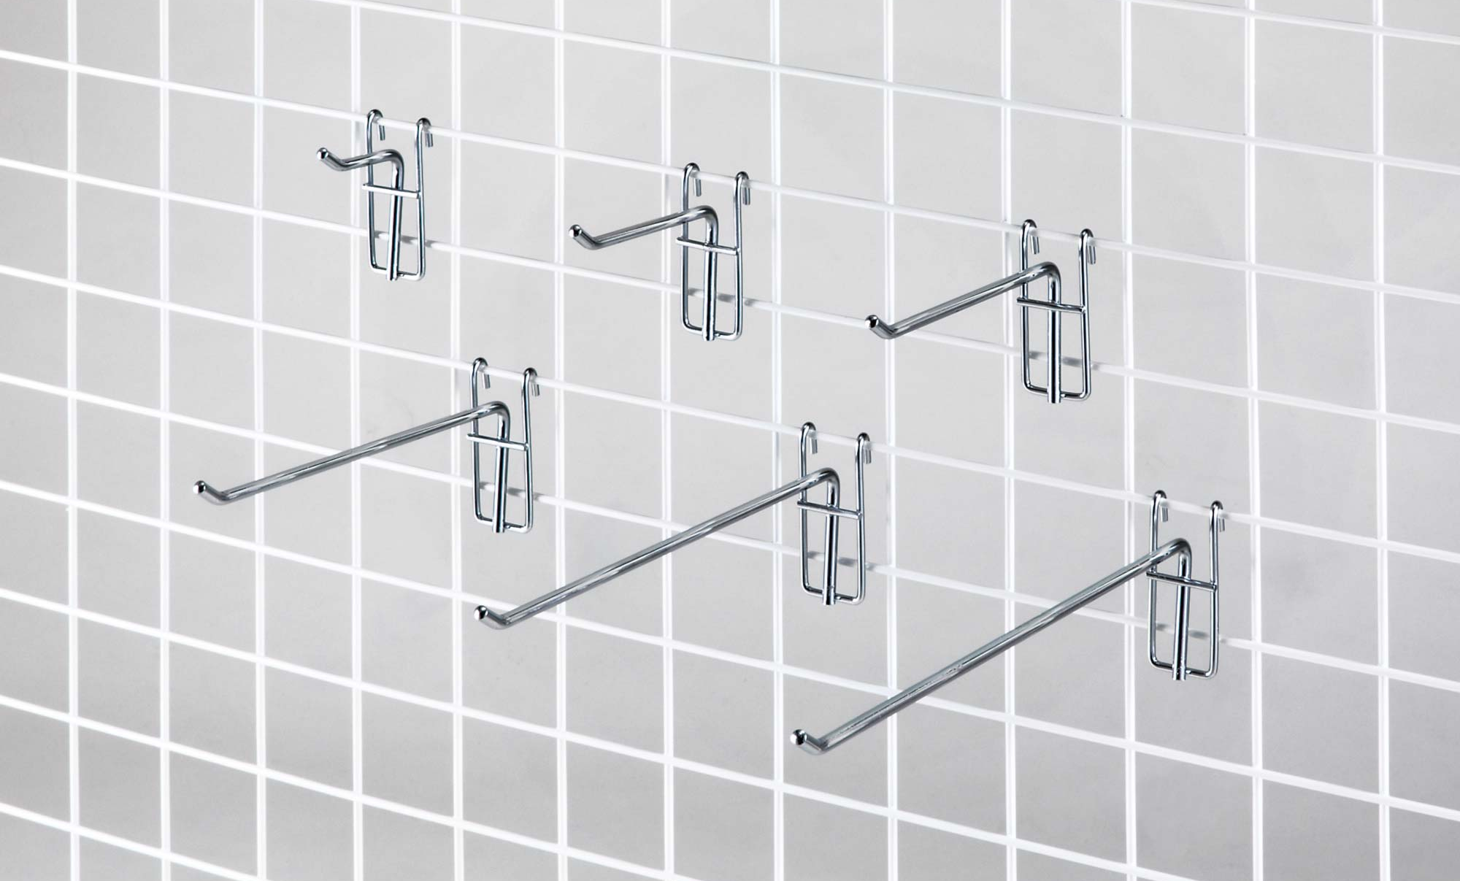
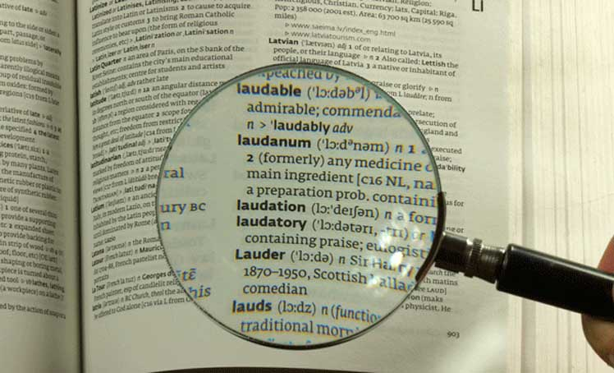
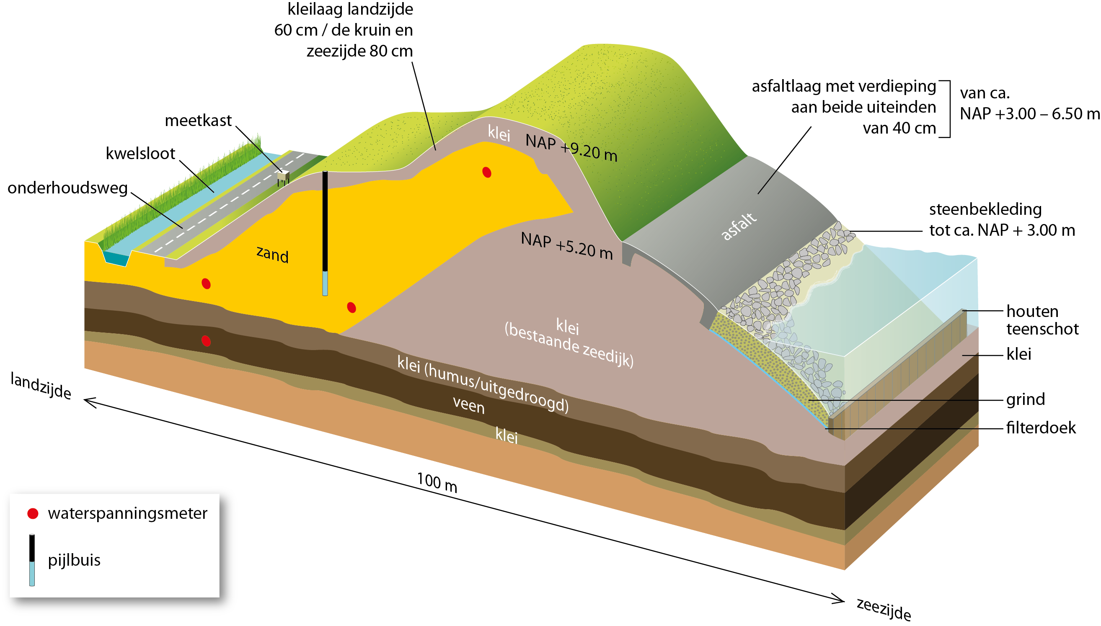
4.2 Ingrediënten voor een Technisch kader
Technische eigenschappen
- grondeigenschappen
- relatie met funct. eisen
Ontwerpparameters
- referentie-grondsoorten
- gevoeligheidsindicatoren
Ontwerpverificatie
- project-storylines
- referentie-ontwerpen
TRWG2001
Referentie-grondsoort + ontwerp/ervaring
Effect afwijkingen op eigenschappen
Vertaling naar ontwerpparameters
Effect op uitvoering en beheer
Classificatie
Volumegewicht
Sterkte en stijfheid
Doorlatendheid
Erosiebestendigheid
Veroudering
Kleiïge dijken
Zandige dijken
NEN-EN-ISO 14688
Technisch comfort
Vraag en aanbod
Natuurlijke grond
Verbeterde grond
Technisch ontwerp
Beheer en onderhoud

Slide 10
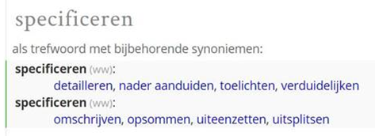
4.3 Principes en valkuilen bij Grondgestuurd ontwerpen
Principes:
Basisspecificatie Dijk: functionele eisen, gebonden aan faalmechanismen
Denk bij specificeren eisen in functies, niet in oplossingen
Onderscheid objecteisen (het werk dient …) en proceseisen (de ON dient …)
Er is meer dan alleen functionaliteit (aspecteisen, randvoorwaarden)
Valkuilen
Z.s.m. stokje overgeven aan markt (maar wat is z.s.m.?)
Specificeren van technische eisen leidt tot standaardoplossingen
Technische grondeigenschappen voorschrijven i.p.v. functionele eis aan de dijk

Slide 11
4.4 Dilemma’s en keuzes
Standaard instrumentarium BOI is niet bedoeld voor ‘maatwerk’ ontwerpen
Verwijzen naar normen en richtlijnen is verwijzen naar oplossingen
Zowel grondgestuurd ontwerp als RAW-aanpak leiden tot een functioneel ontwerp
Bestuurder: belang ‘maatwerkruimte’ in storylines laten zien
Techniek en Contract: functioneel specificeren i.p.v. voorschrijven (gebruik HEEL, ADO)
Ontwerper: grondgestuurd ontwerpen vergt kennis en creativiteit
Grondaanbieder: technische grondeigenschappen op tafel die ontwerper nodig heeft
Begripsverwarring ligt op de loer …

Slide 12
5.1 Het opstellen van het Technisch Kader
De insteek van de POV-DGG om te komen tot een technisch kader is:
Een regisseur vanuit het kernteam POV-DGG
Experts die de inhoud leveren
Ontwerpers die de toepasbaarheid bewaken

Slide 13
6.1 Toetsvragen aan de markt (1)
is een technisch kader het gewenste resultaat om grondgestuurd ontwerpen te stimuleren?
welke onderwerpen zouden onderdeel moeten zijn van een technisch kader?
is er een betere framing/titel mogelijk dan technisch kader

Slide 14
6.2 Toetsvragen aan de markt (2)
is de werkwijze waarbij één persoon de regie over een schrijversteam van experts heeft om te komen tot een eindresultaat een aanpak waar marktpartijen invulling aan kunnen geven?
wat zijn alternatieven?
hoe komen we tot een goede vertegenwoordiging van ontwerpleiders en specialisten?
wat heeft de markt nodig ?
wat is de rol die van de POV DGG verwacht wordt?
hoe zorgen we er voor dat het technisch kader gevuld blijft worden met nieuwe best practices?

Slide 15
6.3 Toetsvragen aan de markt (3)
Welke kansen laten we liggen met de voorgestelde aanpak?
Welke personen zouden zeker moeten bijdragen?

